Slide 1
Lloguers Turístics
Manel Juàrez
Màster U. en Aplicacions Multimèdia. UOC.
15 de juny de 2015

Slide 2
Presentació del projecte
Objectius del projecte.
Economia col·laborativa.
El cas Airbnb.
Lloguers turístics a Catalunya.
Oportunitat de negoci.
iOS APP Lloguers Turístics.
Demostració.
Conclusions i línies de futur.

Slide 3
Objectius del projecte
Oferir una introducció a l’economia col·laborativa i al sector dels lloguers turístics.
Integrar coneixements dels estudis.
Traslladar una necessitat personal a un solució per a un mercat més general.
Implementar una APP iOS que gestioni econòmicament els lloguers d’habitatges turístics.

Slide 4
Economia col.laborativa
Intercanvi de bens i/o serveis a través d’internet.
A Espanya s’inicia el 2012.
Alguns sectors:
Allotjament turístic.
Compartir vehicle.
Intercanvi de llibres.
Coworking.
Model basat en la confiança entre ambdues parts.
Ús d’internet per fomentar la confiança a través d’opinions d’usuaris.

Slide 5
Economia col.laborativa
Pros
Contres
Genera una microeconomia, molt útil en temps de crisi.
Crea autoocupació.
Obliga a millorar als sectors tradicionals.
Alguns sectors estan en situació alegal no regulada.
Pot destruir sectors i/o llocs de treball clàssics.
Fomenta l’economia submergida.
Concentració d’un sector en pocs operadors.
Elevades barreres d’entrada quan un sector està consolidat.

Slide 6
El cas Airbnb
Neix de la necessitat d’uns joves (USA) per pagar el lloguer del seu habitatge.
L’objectiu del negoci és el lloguer d’allotjaments entre particulars.
No hi ha intermediaris.
Airbnb cobra comissions tant al propietari com al llogater.
+ 34K ciutats.
+ 190 països.
+ 25M hostes.
+ $10 bilions.

Slide 7
Lloguers turístics a Catalunya
Situació actual
Autogestió
Creixement econòmic en poblacions que no tenen oferta hotelera.
Conflictes en zones com Barcelona entre turistes i veïns.
Sobreexplotació d’algunes zones.
Demanda de regulació per part del sector hoteler.
Sector regulat decret 159/2012.
Autoliquidació del model 950 pel pagament de la taxa turística.
Bona gestió de reserves, contactes, calendaris i ingressos per part de les plataformes com Airbnb.
Comptabilitats casolanes per saber el benefici.

Slide 8
Oportunitat de negoci
Les plataformes com Airbnb només gestionen la part de les reserves i els ingressos.
Les despeses es gestionen de forma casolana: Papers, fulls de càlcul, o simplement no es gestiones.
Es contracten gestories per fer la declaració del model 950, cosa que es pot fer de forma molt senzilla pel mateix propietari.
Actualment no existeixen al mercat APPs que facin una gestió integral del negoci.
Ingressos
Despeses
Benefici final
Càlcul de taxes

Slide 9
APP Lloguers Turístics
Aplicació nativa per a dispositius Apple IOS v8.1+
Dissenyada segons les recomanacions d’Apple per facilitar-ne l’usabilitat.
Adaptada per a telèfons i tauletes.
Programada amb el nou llenguatge Swift.

Slide 10
APP Lloguers Turístics
Permet treballar sense connexió a internet.
Multilingüe: Català, Espanyol i Anglès.
Permet gestionar:
Múltiples habitatges.
Ingressos (reserves).
Despeses.
Càlcul del benefici.
Càlcul trimestral del model 950 (Taxa turística).

Slide 11
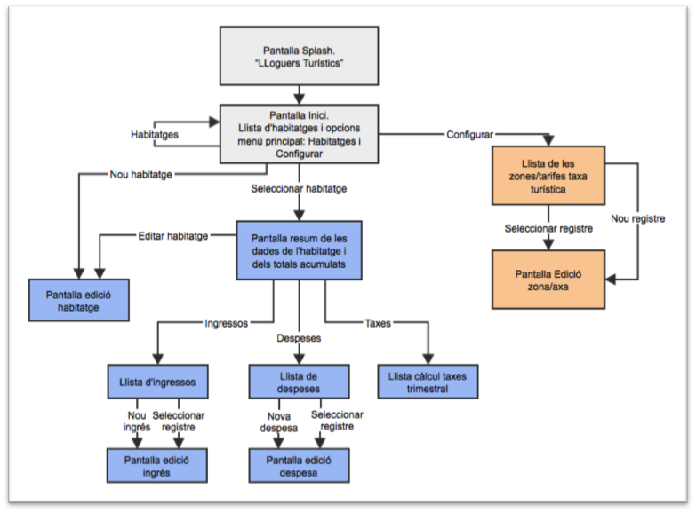
APP Lloguers Turístics
Operativa molt senzilla per realitzar les tasques necessàries:
Gestionar habitatges.
Gestionar ingressos i despeses
Obtenir resum d’imports i taxes turístiques.

Slide 12
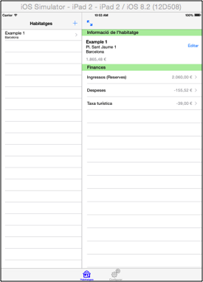
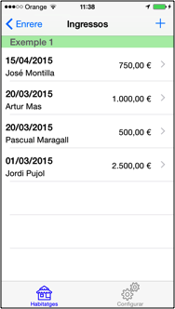
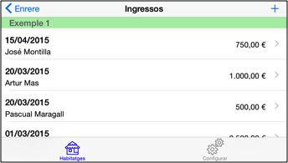
APP Lloguers Turístics
APP adaptada a tots els dispositius i orientacions de pantalla.

Slide 13
Demostració
Disponible a: https://vimeo.com/129967003
Vídeo on es mostra el funcionament de les operacions més habituals de l’aplicació.

Slide 14
Conclusions
Objectius inicials del projecte assolits satisfactòriament dins els terminis planificats.
Coneixements de programació iOS i gestió de projectes consolidats.
Apple ens proporciona tot el necessari per treballar, amb bona qualitat, però no podem qüestionar la manera en què ens ho proporciona.
És complex implementar models de producció com Scrum o de gestió de projectes com Pmbok quan tots els rols els representa una única persona.
L’entorn de treball Xcode + Swift és una eina d’alta qualitat.

Slide 15
Línies de futur
Obtenció d’una llicència complerta de desenvolupador IOS.
Publicació de l’aplicació a l’AppStore d’Apple, en format gratuït.
Investigar la implementació del Core Data Cloud.
Investigar la implementació de models freemium.
Fer una pàgina web pel màrqueting de l’aplicació.
Continuar endavant amb el món de les apps iOS !!!

Slide 16
Gràcies per la seva atenció.
Manel Juàrez
manelj@wanadoo.es

